Slide 1
بنام خدا

Slide 2
فلسفه برای کودکان(فبک)

Slide 3


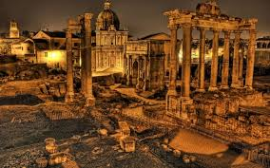
فلسفه
یونان

Slide 4
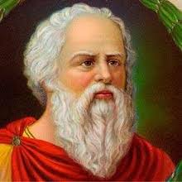
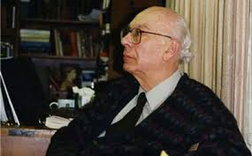
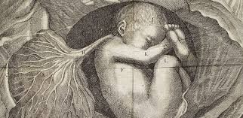
سقراط
6000سال پیش
متیو لیپمن
1960

Slide 5
مباحث فلسفه
کلی
بنیادی
اساسی
چگونگی
چیستی
چرایی

Slide 6
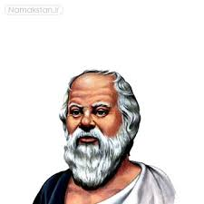
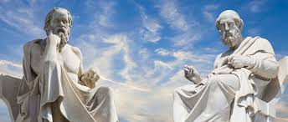
روش سقراطی :
*پرسش و پاسخ
*گفت و گو

Slide 7

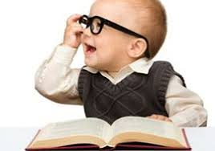
کودکان فیلسوفان کوچکند

Slide 8
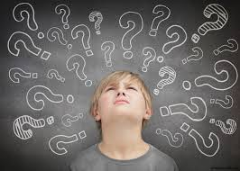
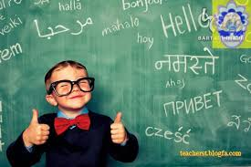
*وقتی در فلسفه برای کودکان کار می کنید:
پاسخ سریع به سوال های کودک اشتباه است .ما باید سوال را به خودش بر می گردانیم پاسخ فلسفی به کندی تولید می شود و شتاب آنها را از فلسفه دور می کند.
به او می گوییم :فکر کن ، آزمایش کن ، مشاهده کن،نتیجه گیری کن .

Slide 9


* ما به دنبال آموزش مفاهیمی هستیم که نیاز امروز بشریت است*
*ما باید اخلاق را بیاموزیم، اخلاقی که مراقبتی باشد*

Slide 10
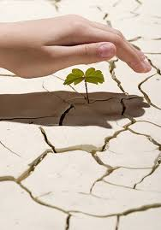
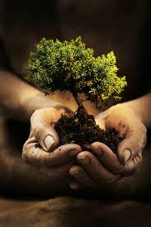
*باید مراقب باشیم علم آنقدر رشد نکند که بخواهد نابود شود*
ما میخواهیم آدم هایی پرورش دهیم که در کنار علم ،آسیب کمتری به جهان و جهانیان بزند*
علم نباید آنقدر رشد کند که نابود کننده باشد

Slide 11
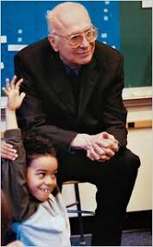
خصوصیات افرادی که می خواهند فلسفه برای کودکان کار کنند
* صبور باشند.
*ذهن فلسفی داشته باشند.
*حیرت های دوران کودکی خود را به خاطرداشته باشند
*آمادگی شنیدن پاسخ های عجیب کودکان را داشته باشند .

